Slide 1
ESCUELA NORMAL DE EDUCACIÓN
PREESCOLAR
«INDICADORES Y ENTREVISTAS»
MATERIA: HERRAMIENTAS PARA LA
OBSERVACIÓN Y ANÁLISIS DE LA PRÁCTICA EDUCATIVA
MAESTRA: DOLORES PATRICICA SEGOVIA GOMEZ
INTEGRANTES:
MAYELA ABIGAIL MONCADA CADENA # 15
PAOLA DAVILA PEÑA # 5
ALMA CRISTINA OLVERA RODRIGUEZ #20
ROSA MARIA SANCHEZ GARCIA #26
YESICA GUADALUPE LOPEZ GARCIA #13
MARIANA GARCIA REYNA # 8
COMPETENCIAS:
*Emplea los medios tecnológicos y las fuentes de información científica disponibles para mantenerse actualizado respecto a los diversos campos de conocimientos que intervienen en su trabajo docente.
*Utiliza los recursos metodológicos y técnicos de la investigación para explicar, comprender situaciones educativas y mejorar su docencia.
*Orienta su actuación profesional con sentido ético-valoral y asume los diversos principios y reglas que aseguran una mejor convivencia institucional y social, en beneficio de los alumnos y de la comunidad escolar.

Slide 2
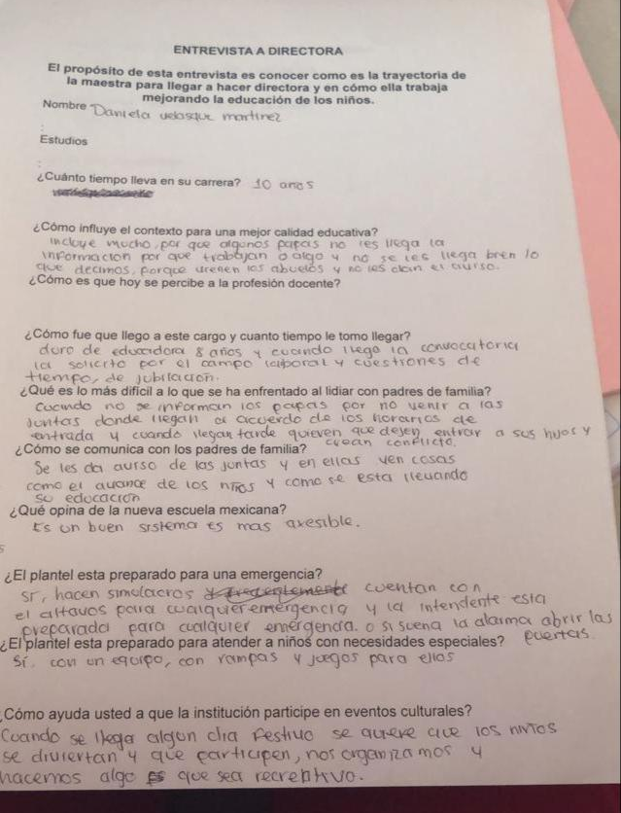

Slide 4
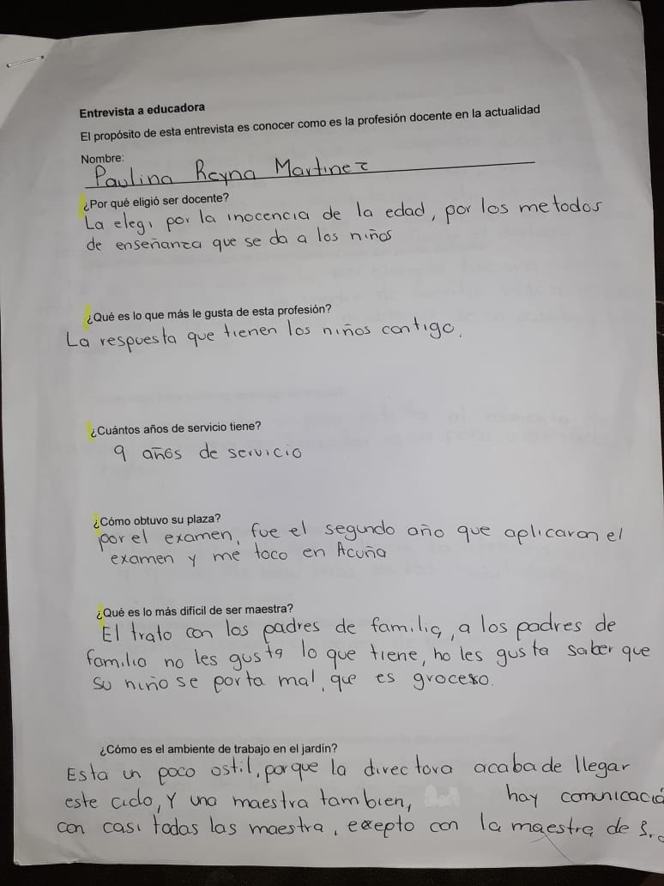

Slide 5
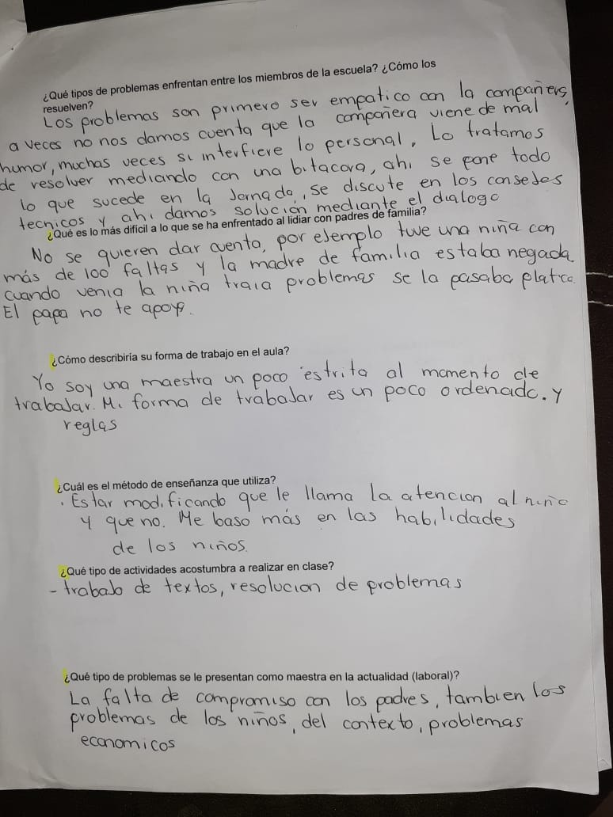

Slide 6
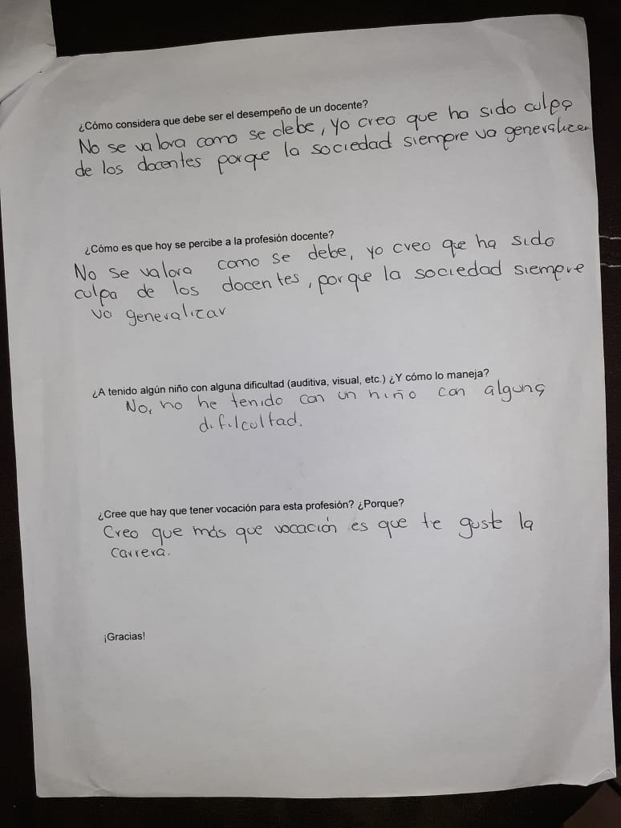

Slide 7
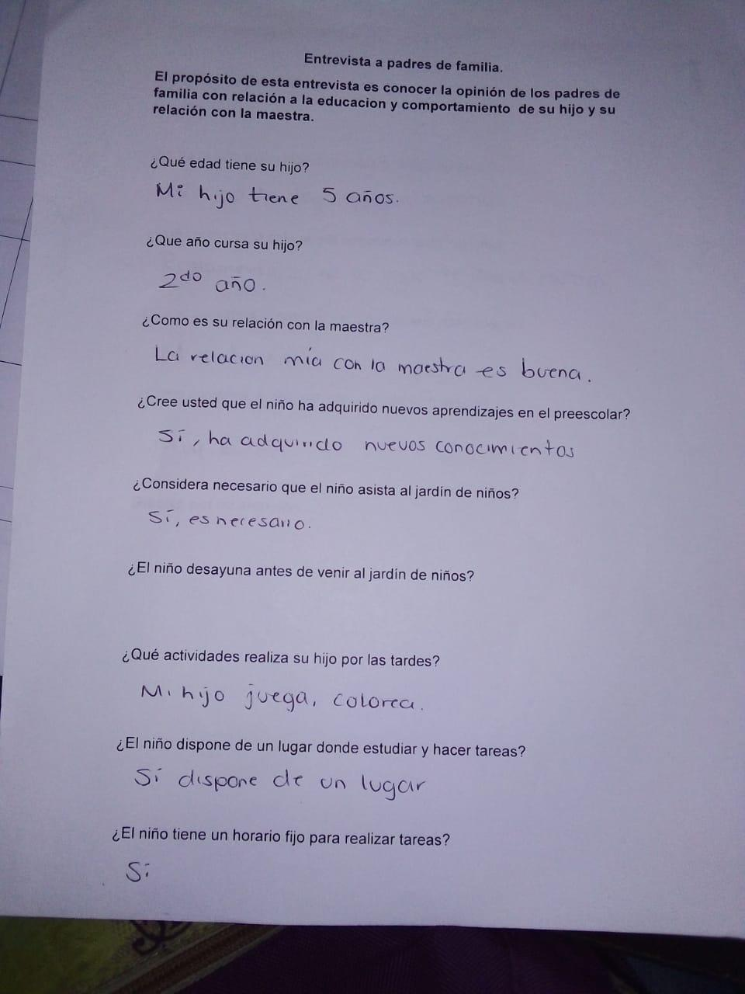

Slide 8
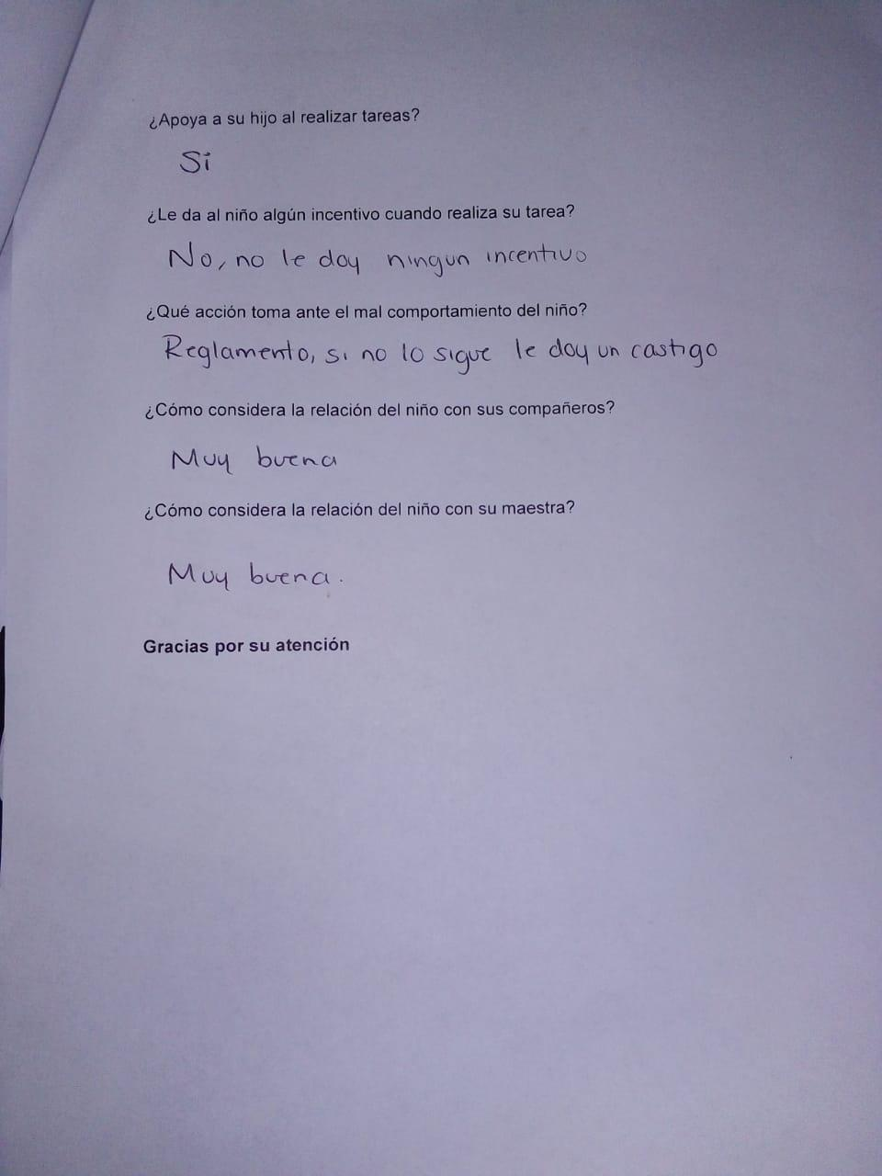

Slide 9
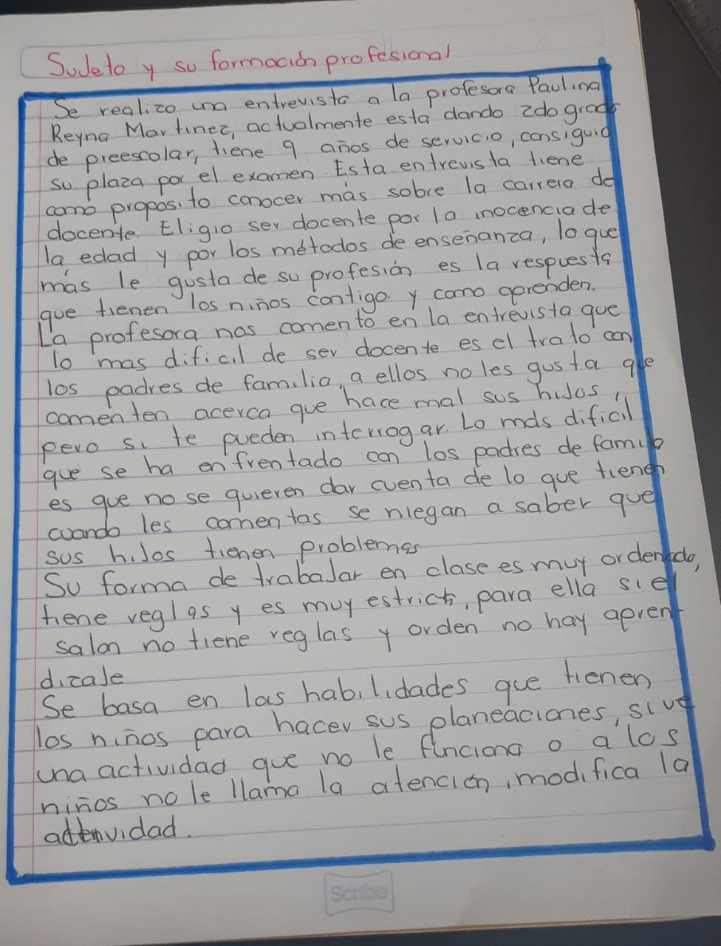

Slide 10
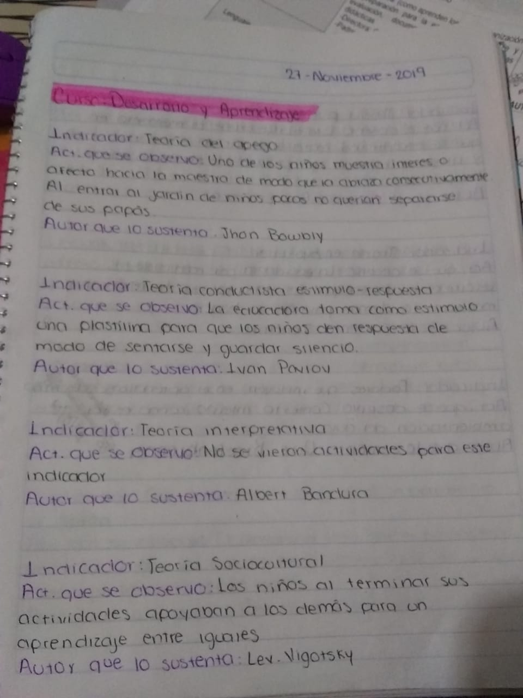

Slide 11
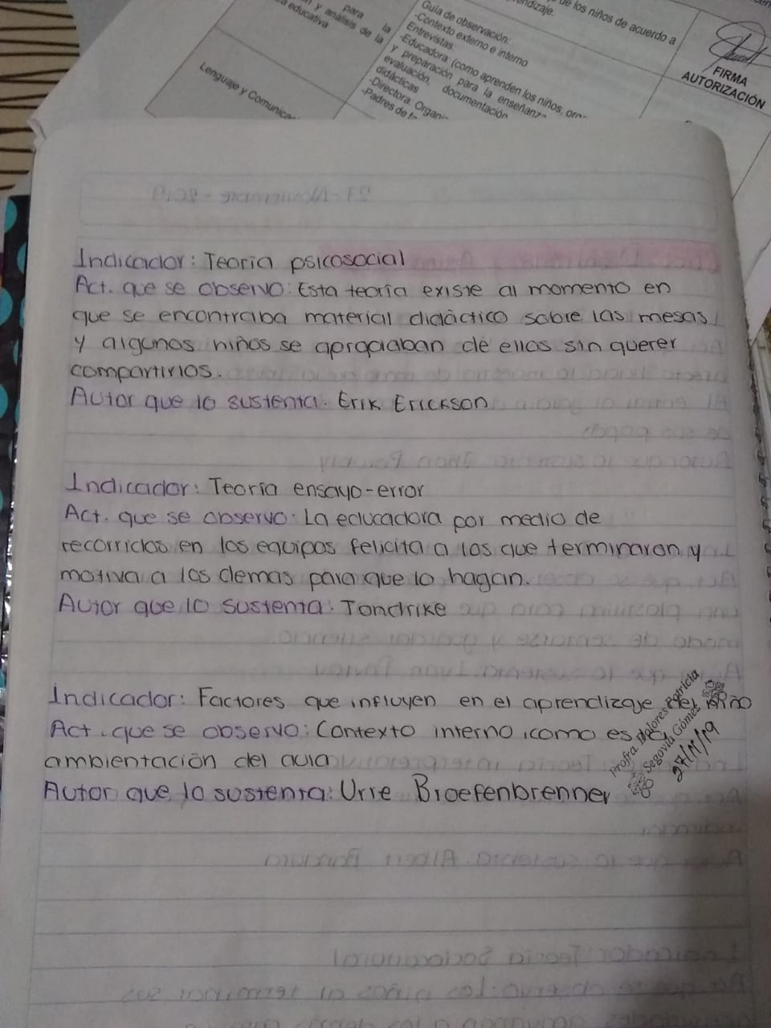

Slide 12
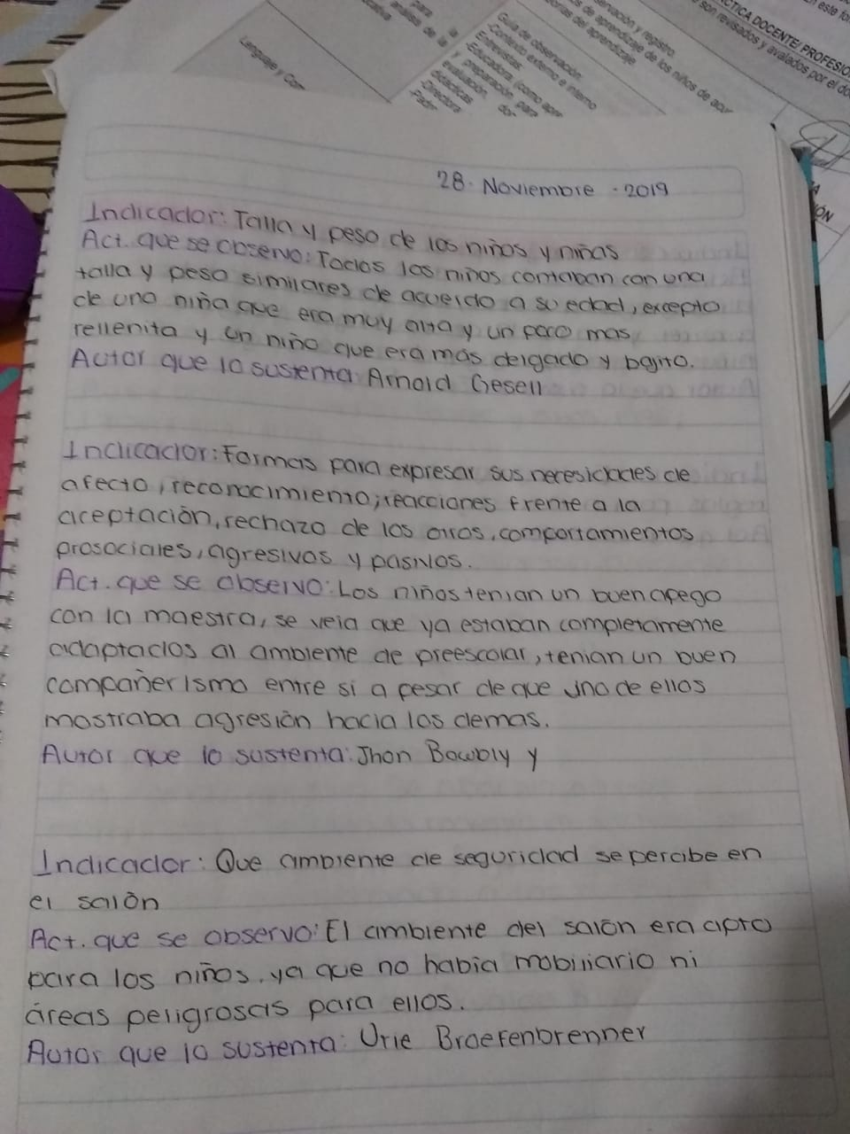

Slide 13
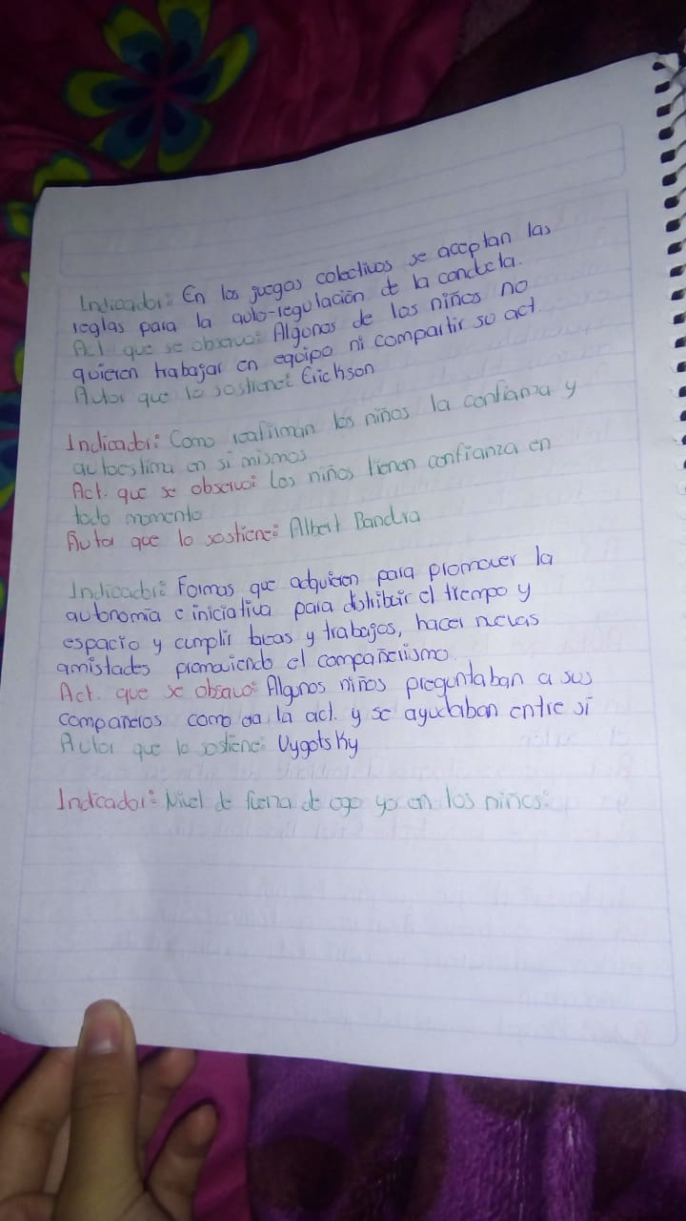

Slide 15
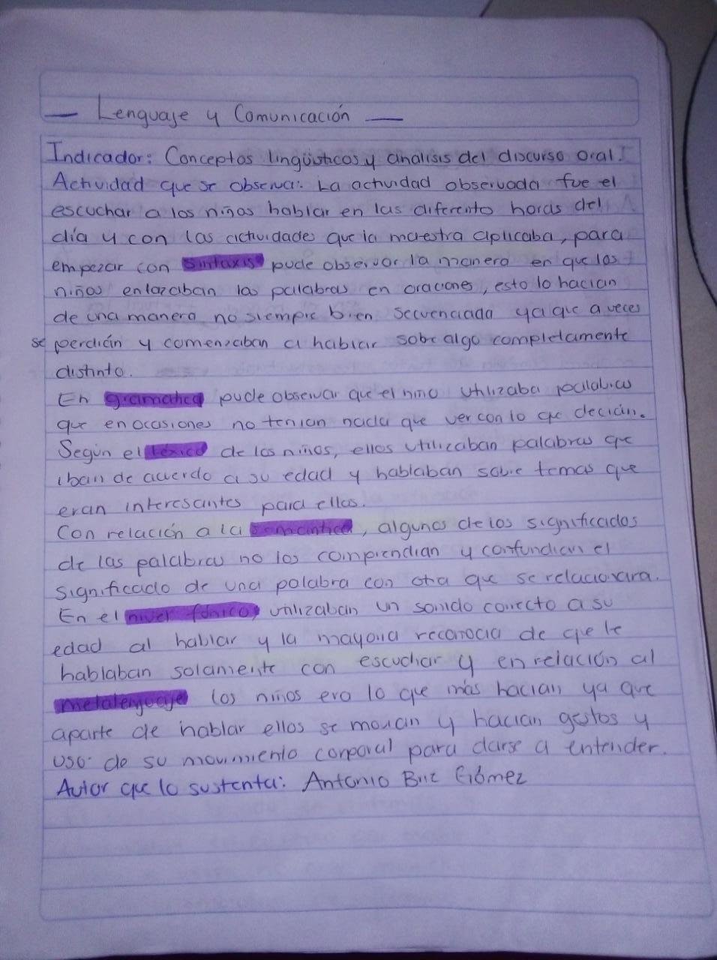

Slide 16
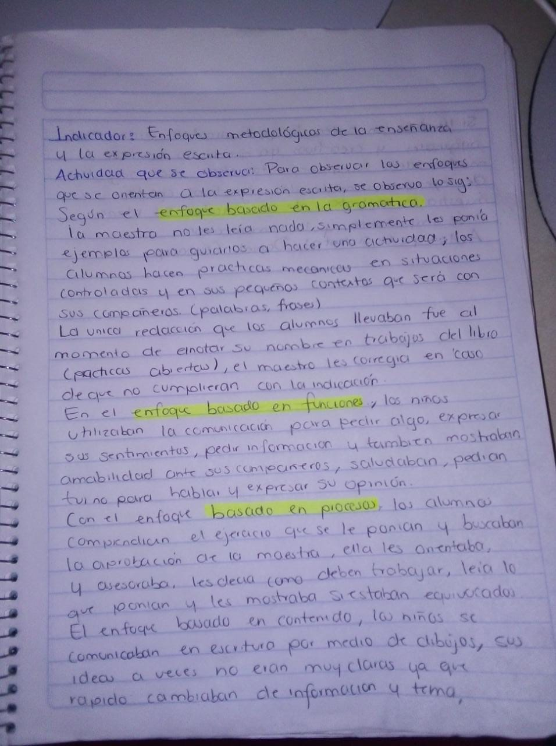

Slide 17
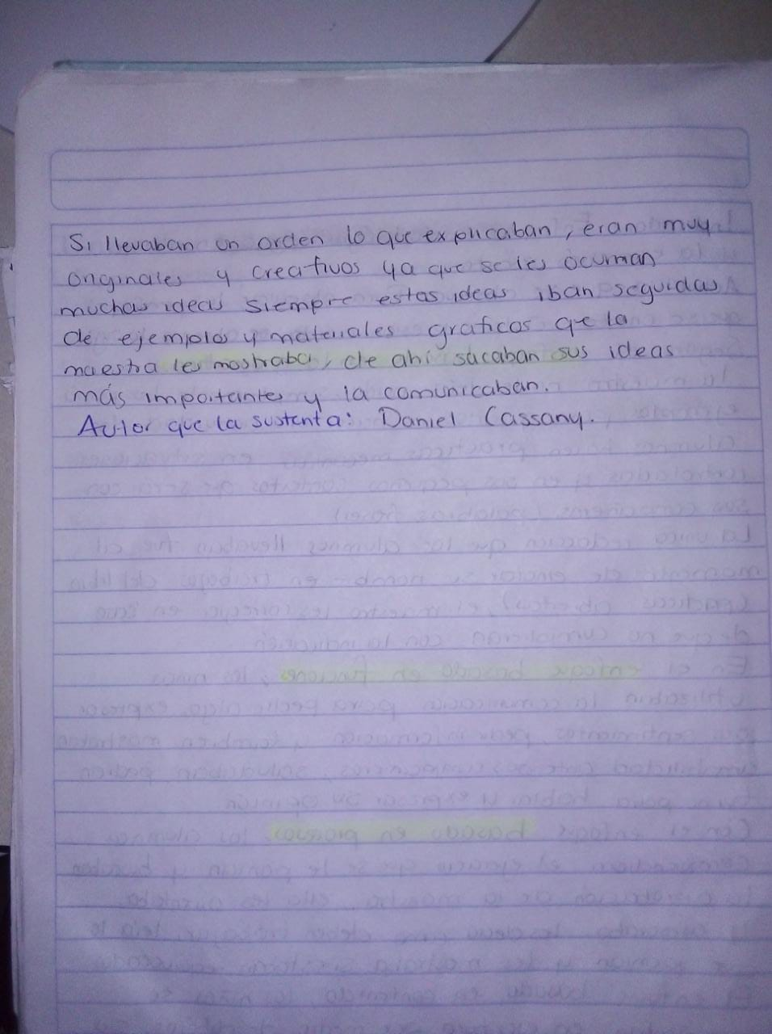

Slide 18
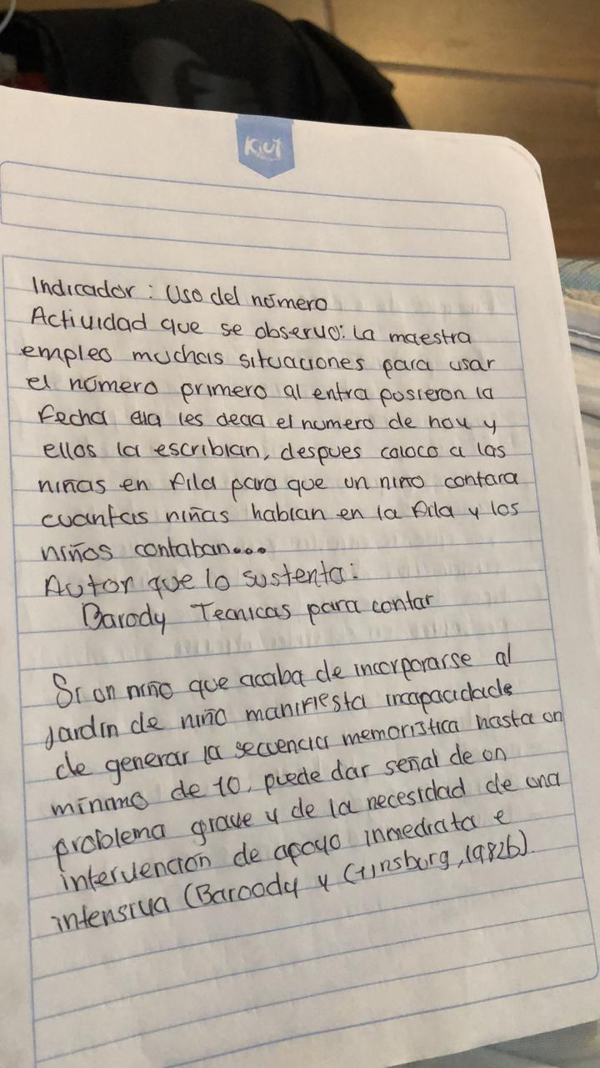

Slide 20
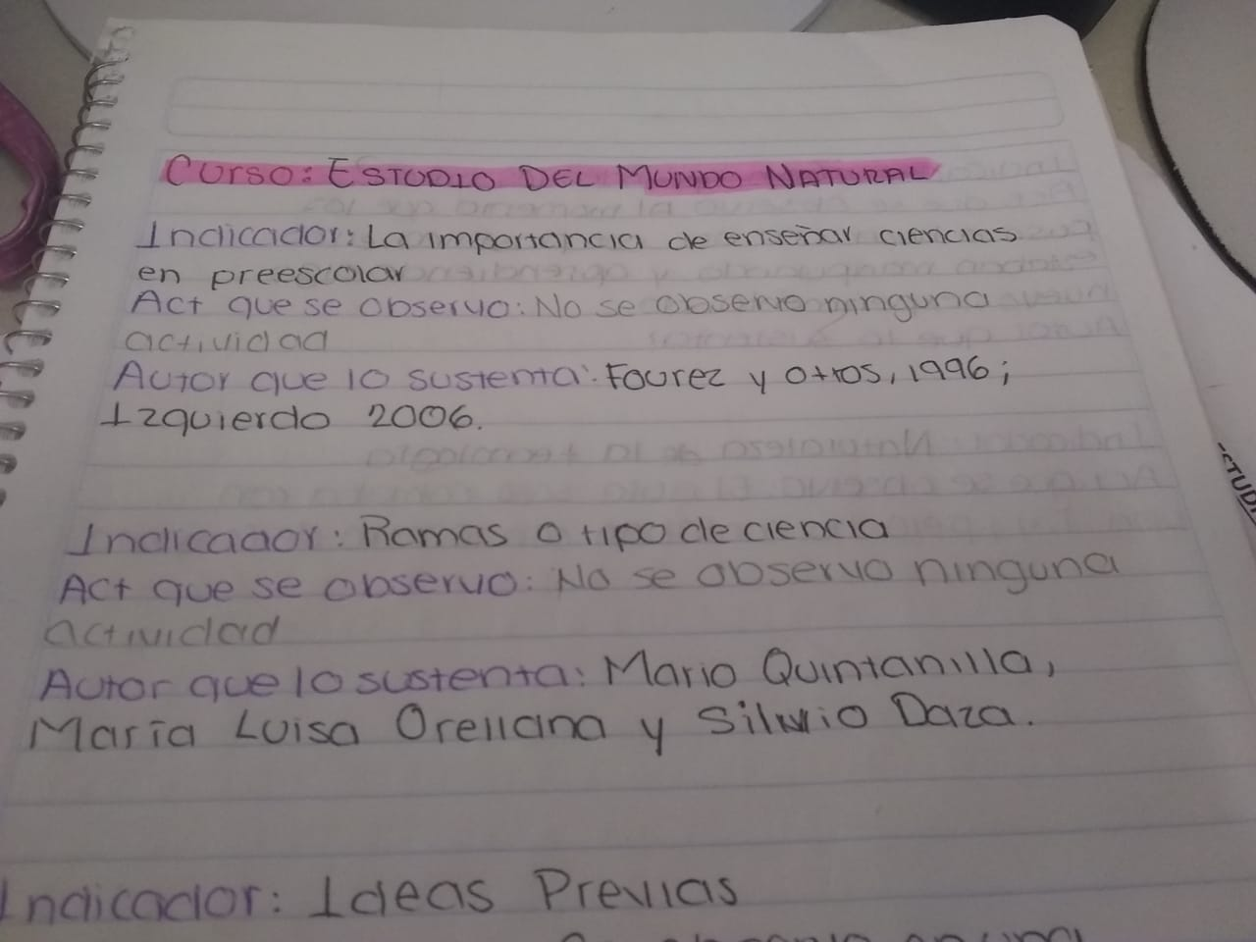

Slide 21
